Slide 1
Iontově selektivní elektrody -ISE
M. Beňovská

Slide 2
Využití
Typ elektrody | Měřený iont
Skleněná elektroda | H⁺ , Na⁺
PVC membránová elektroda | K⁺ , Na⁺ , Cl⁻ , Li⁺ , Ca²⁺ , Mg²⁺
P_{CO2} | H⁺ (změna pH vlivem CO₂)

Slide 3
Iontově selektivní elektrody (stanovení Na⁺, K⁺, Cl⁻)
Nepřímá potenciometrie
Jednotlivé ISE elektrody
Elektrody integrované - integrovaná chipová technologie
Používají se v kombinaci s referenční elektrodou

Slide 4
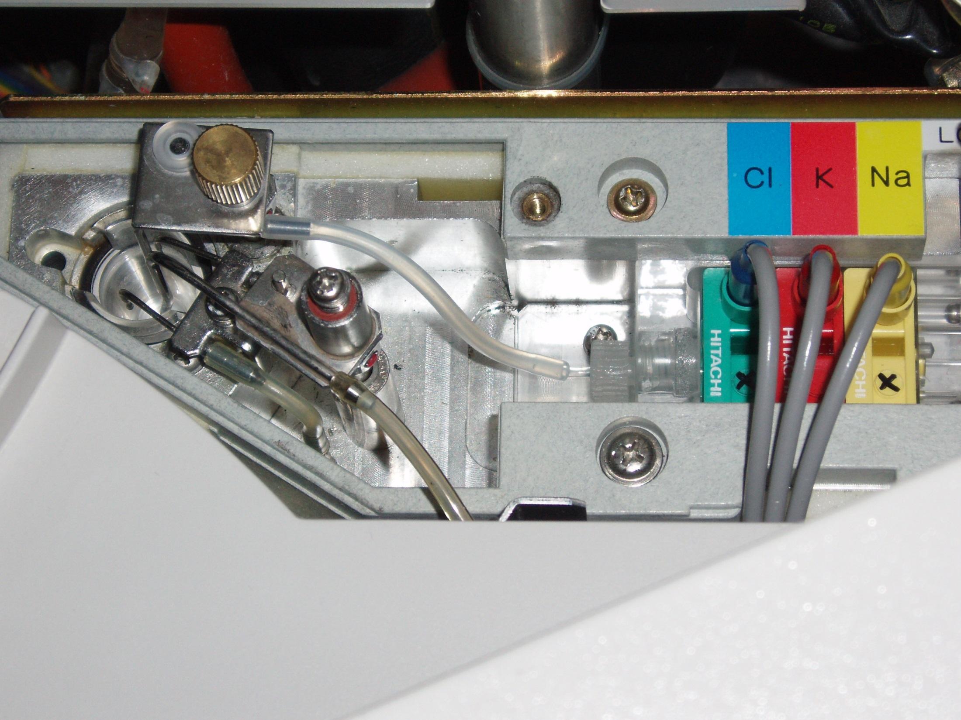

Slide 5
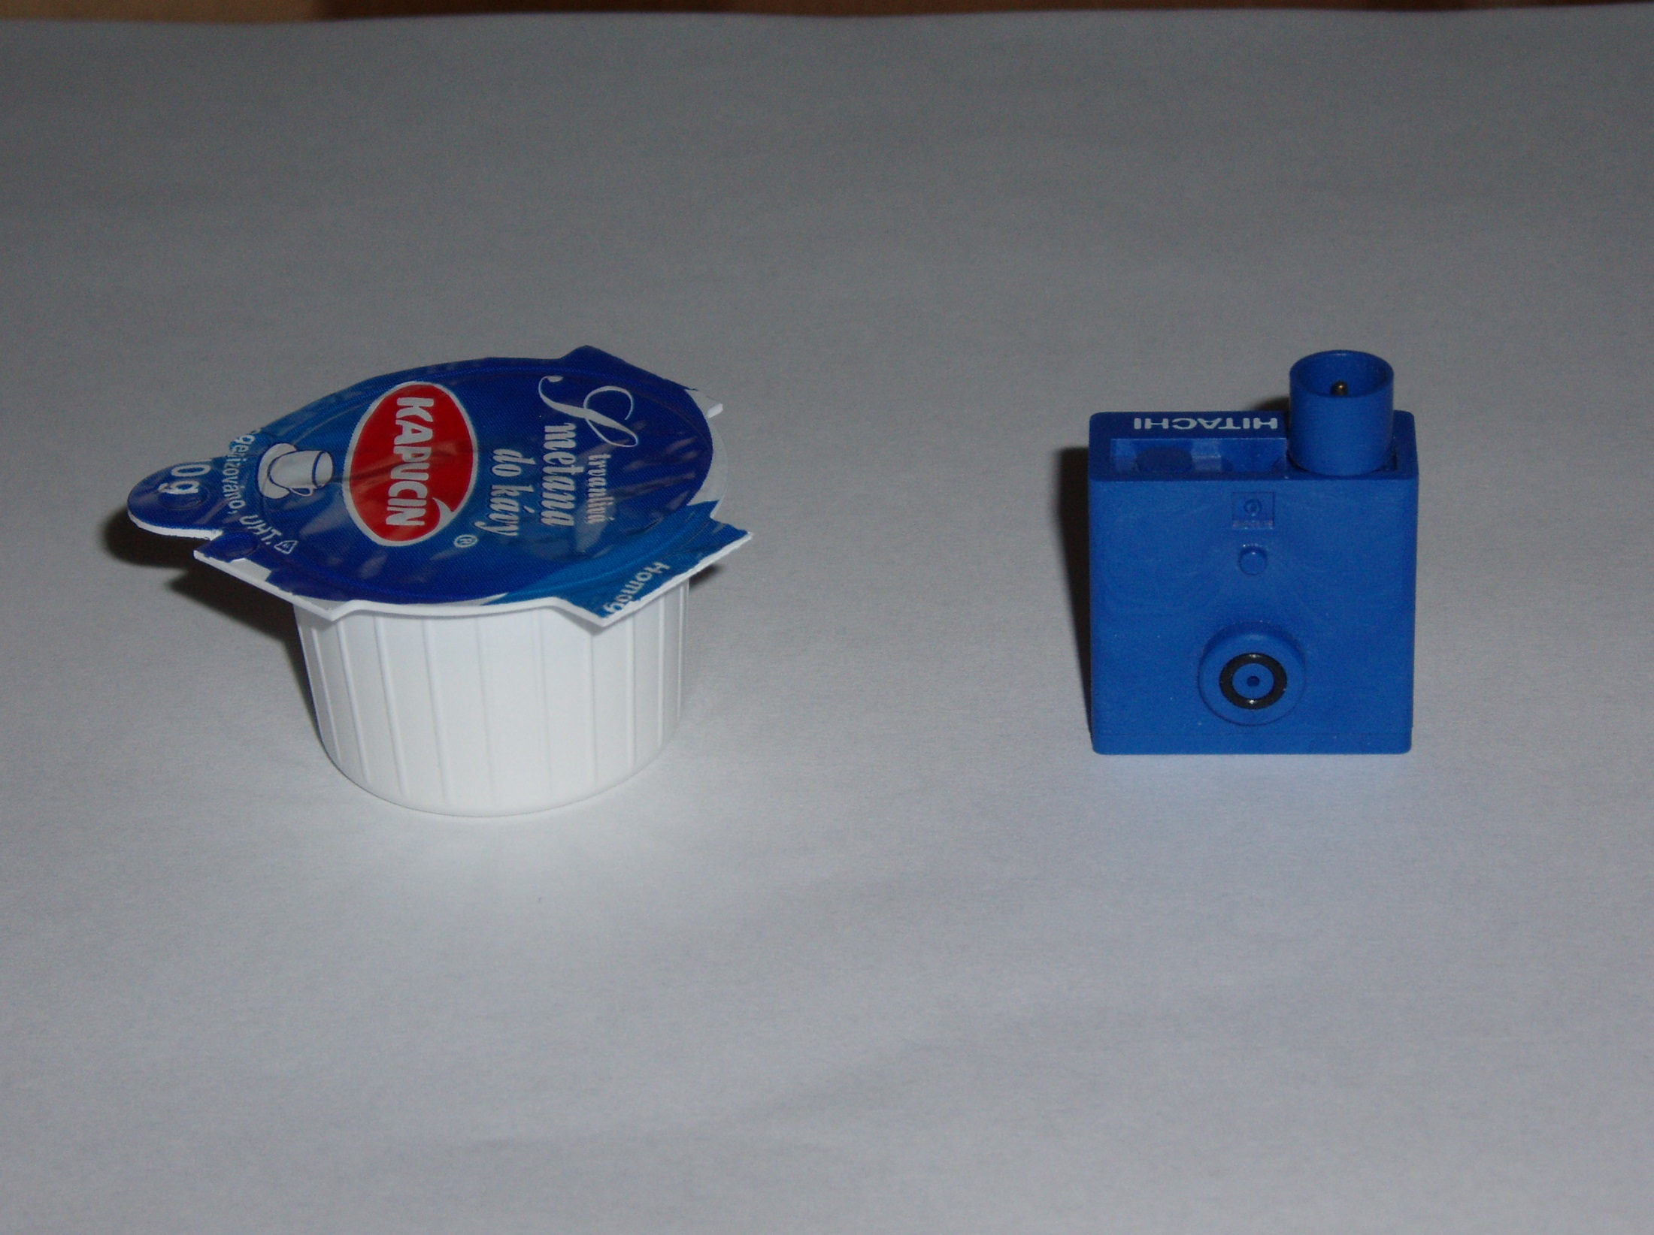

Slide 6
Iontově selektivní elektrody
Stanovení Na ⁺ :
skleněná sodíková elektroda
nebo crown éterový případně crown malonátový ionofor integrovaný do iontověselektivní plastové membrány (PVC, teflon)

Slide 7
Iontově selektivní elektrody
Stanovení K⁺ :
PVC membrána, v ní zabudován valinomycin (na principu iontové výměny)
Stanovení Cl⁻ :
Polymerní membrána – v ní kvarterní amoniové soli
Např. trioktylpropylamonium chlorid dekanol
Membrána zajišťuje iontovou výměnu solí z membrány s chloridovými ionty

Slide 8
ISE Attelica, Siemens
Progresivní
Reagencie vzhůru nohama – po výměně není třeba ISE prime
Výměna integrovaného chipu 1x za 14 dní
Výhoda – diluent s obsahem hovězího albuminu – proteinová
chyba konstantní

Slide 9
Potenciometrie – nepřímá metoda
Výsledky odpovídají měření plamenovou emisní spektrofotometrií
Chyba způsobená přítomností proteinů a lipidů v plazmě (7%)
Naměřené hodnoty se počítají na celkový objem plazmy
Např. koncentrace 145 mmol Na+/l bude ve vodné fázi (počítáme-li 93% vodné fáze) ve skutečnosti 156 mmol Na+/l
Negativní chyba známa po řadu let
S miniaturizací elektrod - přímá metoda - neprosadila se

